Slide 1

Психолого-педагогическая реабилитация детей с инвалидностью в образовательной организации.
Замалова Ильнара Ильдусовна,
социальный педагог ПМПК г. Тюмени

Slide 2
Ребенок-инвалид — физическое лицо возрастом до 18 лет со стойким расстройством функций организма, спровоцированных последствиями травм, заболеваниями или врожденными дефектами, приводящими к ограничению жизнедеятельности и потребности в социальной защите.
Дети с ограниченными возможностями здоровья - это дети, имеющие различные отклонения психического или физического плана, состояние здоровья которых препятствует освоению образовательных программ общего образования вне специальных условий обучения и воспитания, подтвержденных психолого-медико-педагогической комиссией (ПМПК)

Slide 3

Алгоритм действий родителей при установлении/продлении инвалидности ребенку
Обращение в Лечебно-профилактическое учреждение
Прохождение ПМПК (ЦПМПК)
Прохождение комиссии МСЭ

Slide 4
Приказ Минтруда России от 15.10.2015 №723н
«Об утверждении порядка разработки и реализации индивидуальной программы реабилитации или абилитации инвалида, индивидуальной программы реабилитации или абилитации ребенка-инвалида, выдаваемых федеральными государственными учреждениями медико-социальной экспертизы, и их форм»
(Настоящий приказ вступил в силу с 1 января 2016 г.)

Slide 5
Индивидуальная программа реабилитации и абилитации (ИПРА) - комплекс оптимальных для инвалида реабилитационных мероприятий, включающий в себя отдельные виды, формы, объемы, сроки и порядок реализации медицинских, профессиональных и других реабилитационных мер, направленных на восстановление, компенсацию нарушенных функций организма, формирование, восстановление, компенсацию способностей инвалида к выполнению определенных видов деятельности.
Реабилитация — это меры по восстановлению способностей человека к самообслуживанию и социальной жизни.
Абилитация - система и процесс формирования отсутствовавших у инвалидов способностей к бытовой, общественной, профессиональной и иной деятельности.

Slide 6
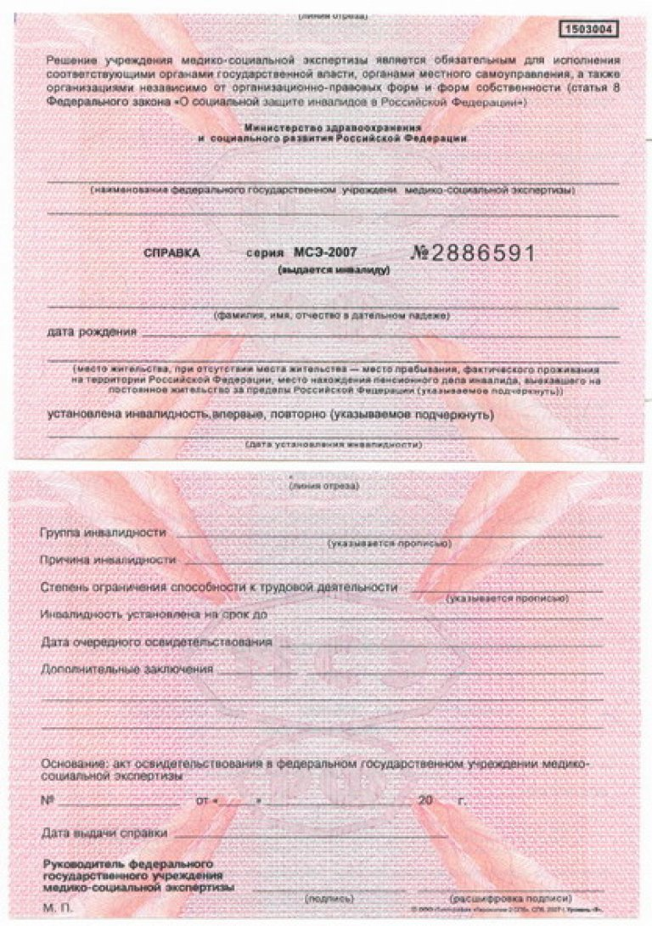
Документы, подтверждающие категорию «ребенок-инвалид»
Справка, установленной формы о признании лица инвалидом

Slide 7
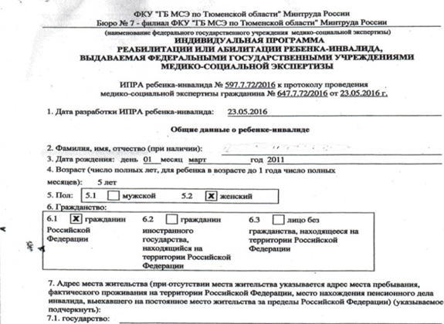
Индивидуальная программа реабилитации или абилитации (ИПРА)

Slide 8
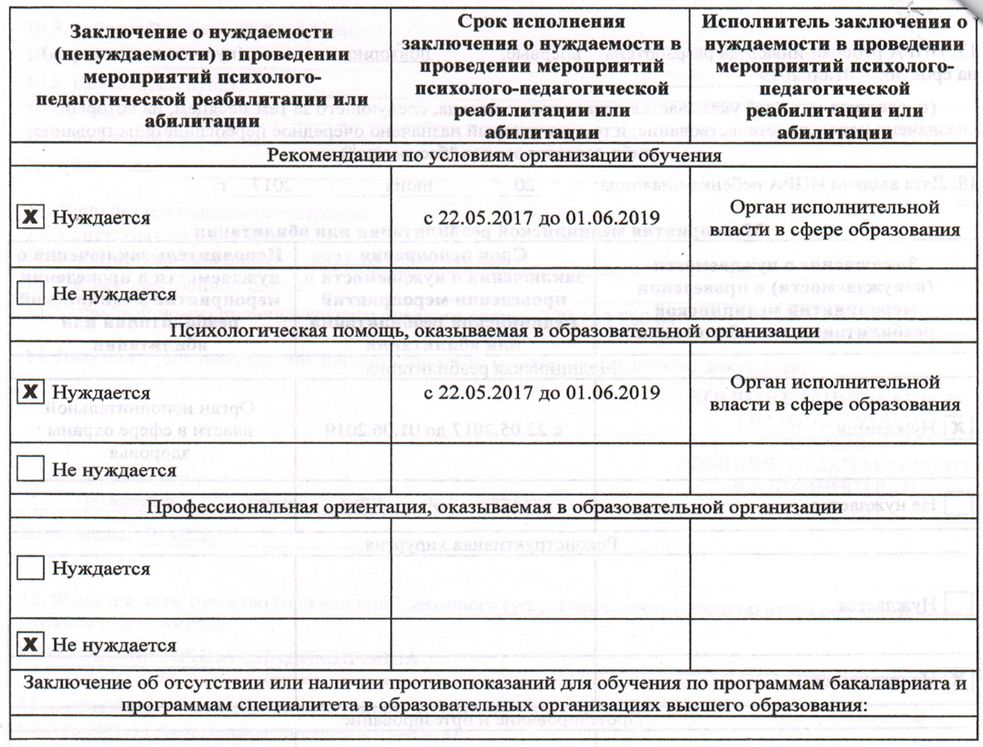
Мероприятия психолого-педагогической реабилитации или абилитации

Slide 9
ИПРА инвалида с 1 января 2021 г. оформляется по-новому

Slide 10
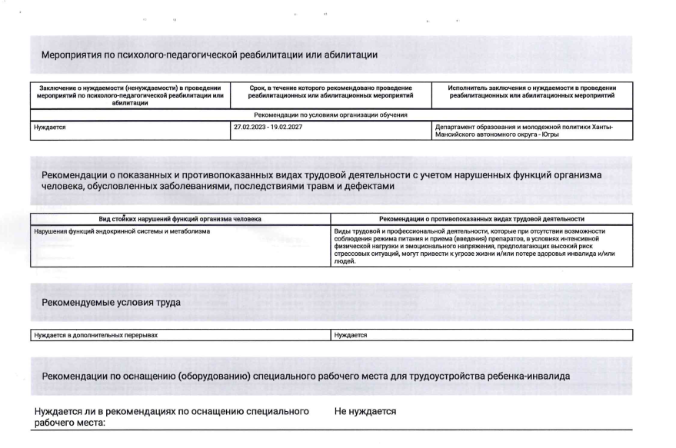

Slide 11
Алгоритм действий родителей после оформления инвалидности ребенку
Обращение в ПМПК для разработки Плана мероприятий по психолого-педагогической реабилитации или абилитации (при наличии отметки в ИПРА!!!).
Предоставление Плана мероприятий по психолого-педагогической реабилитации или абилитации в ОО (проставить отметки о выполнении, либо невыполнении мероприятий с указанием причины ).
Предоставить план мероприятий из ОО в ПМПК не позднее чем за 60 дней до окончания срока действия ИПРА (Приказ Департамента Образования и Науки Тюменской Области от 20.01.2016 № 24а/ОД «Об утверждении порядка реализации приказа Минтруда России от 31.07.2015 № 528н»), либо перед комиссией ПМПК

Slide 12
Документы для разработки плана мероприятий психолого-педагогической реабилитации или абилитации инвалида, ребенка-инвалида
● Паспорт родителя (законного представителя)
● Индивидуальная программа реабилитации или абилитации (ИПРА )
● Копия заключения ПМПК (ЦПМПК)
● Заявление/согласие

Slide 13
Учреждения образования
План мероприятий по психолого-педагогической реабилитации или абилитации инвалида, ребёнка-инвалида
Ф.И.О. ребёнка-инвалида | Иванов Иван Иванович
№ ИПРА | 349000.6.72/2023
дата выдачи ИПРА | 01.01.2023
дата разработки плана мероприятий | 30.08.2023
название мероприятия |  | исполнитель мероприятия | дата исполнения мероприятия
Условия по организации обучения
Адаптированная основная образовательная программа (адаптированная образовательная программа дошкольного образования для обучающихся с расстройствами аутистического спектра) |  | Учреждения образования | 01.01.2023 - 04.06.2035
Специальные педагогические условия для получения образования (форма обучения - очная; режим - полный день, использование учебных пособий, дидактических материалов в соответствии с программой, соблюдение режима труда и отдыха с учетом состояния здоровья ребенка, общее тьюторское сопровождение на период реализации АООП) |  | Учреждения образования | 01.01.2023 - 04.06.2035
Психолого-педагогическая помощь
Психолого-педагогическое консультирование инвалида и его семьи (консультативная помощь семье по вопросам коррекции проблем развития ребенка) |  | Учреждения образования | 01.01.2023 - 04.06.2035
Педагогическая коррекция (занятия с педагогом-психологом, учителем-дефектологом; занятия с учителем-логопедом) |  | Учреждения образования | 01.01.2023 - 04.06.2035
Психолого-педагогическое сопровождение учебного процесса (сопровождение консилиумом образовательной организации) |  | Учреждения образования | 01.01.2023 - 04.06.2035
С перечнем мероприятий ознакомлен, согласен, один экземпляр получил на руки |  | (подпись) | (расшифровка подписи)
Дата выдачи перечня мероприятий

Slide 15
Выполнение плана мероприятий по психолого-педагогической реабилитации
Выполнено
Выполнено частично (указать причину)
Не выполнено (указать причину)
Возможные причины невыполнения:
Не обращался
Невозможность реализации по месту жительства
Ухудшение состояния здоровья (подтверждается справкой из медицинского учреждения)
Отказ от проведения (письменный отказ родителя (законного представителя))

Slide 16
Мониторинг выполнения плана мероприятий по психолого-педагогической реабилитации или абилитации
Ежегодно в первом квартале года проводится мониторинг выполнения плана мероприятий по психолого-педагогической реабилитации
или абилитации (конец марта) с целью определения эффективности деятельности
образовательных организаций по созданию условий для обучения детей-инвалидов с учетом их психофизических особенностей.
Информация представляется на бумажном и электронном носителе.

Slide 17
Форма отчета о Выполнении плана мероприятий по психолого-педагогической реабилитации или абилитации ребенка-инвалида в соответствии с рекомендациями медико-социальной экспертизы (МСЭ) и психолого-медико-педагогической комиссии (ПМПК)
№ п/п | ФИО ребёнка | Дата рождения | Срок ИПРА до | Рекомендации по условиям организации обучения |  | Психолого-педагогическая помощь, оказываемая в учреждении |  |  | Профессиональная ориентация, оказываемая в образовательной организации | Примечание
 |  |  |  | Программа обучения в соответствии с заключением ПМПК (указать) | Специальные педагогические условия для получения образования | Психолого-педагогическое консультирование инвалида и его семьи | Педагогическая коррекция | Психолого-педагогическое сопровождение учебного процесса
1 | Иванов Иван Иванович (пример для ДОО) | 15.12.2017 | 19.12.2021 | АООП ДО детей с ТНР; выполнено; очно; в постоянном режиме | выполнено; очно; в постоянном режиме | выполенно, очно, ежеквартально | выполнено; очно; еженедельно | выполнено; очно; ежеквартально
2 | Петров Иван Иванович (пример для ОО) | 17.06.2012 | 10.11.2026 | ООП ООО | не нуждается | не нуждается | не нуждается | не нуждается
3 | Сидорова Марина Сергеевна (пример для ОО) | 01.02.2012 | 19.12.2022 | АООП НО обучающихся с ЗПР(вариант 7.2); выполнено; на дому; в постоянном режиме | выполнено; на дому; в постоянном режиме | выполенно, очно, ежеквартально | выполнено; на дому; в постоянном режиме | выполнено; очно; ежеквартально

Slide 18
Выполнение плана мероприятий по психолого-педагогической реабилитации
Выполнено
Выполнено частично (указать причину)
Не выполнено (указать причину)
Возможные причины невыполнения:
Не обращался
Состоит в очереди
Невозможность реализации по месту жительства (ребенок находится на реабилитации в другом городе)
Ухудшение состояния здоровья (справка из медицинского учреждения)
Обучается в другом учебном заведении (указываем в какое ОУ переведен ребенок)
Отказ от проведения (письменный отказ от родителя (законного представителя)

Slide 19
Выполнение плана мероприятий по психолого-педагогической реабилитации
Формы проведения реабилитационных мероприятий:
Очно
Очно-заочно
Заочно
На дому
Периодичность проведения реабилитационных мероприятий:
Однократно
Еженедельно
Ежемесячно
Ежеквартально
В постоянном режиме

Slide 20
Разработка и выдача планов мероприятий психолого-педагогической реабилитации или абилитации инвалида, ребенка-инвалида
Психолого-медико-педагогическая комиссия г. Тюмени
Ул. Пышминская, 3 а/1, каб. № 15
Тел. 8(3452) 39-36-70; 8(3452) 44-40-07
Замалова Ильнара Ильдусовна,
социальный педагог ПМПК г. Тюмени

Slide 21
Психолого-педагогическая реабилитация детей с инвалидностью в образовательной организации.

Slide 22
Благодарим за внимание!!!

